Slide 1
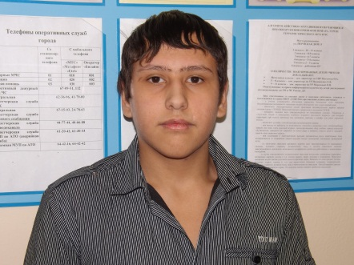
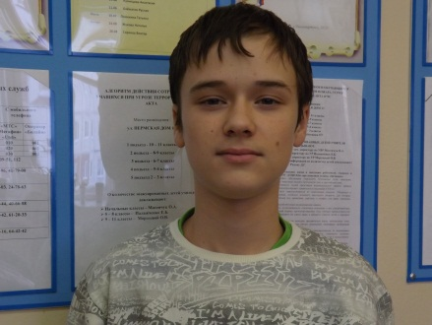
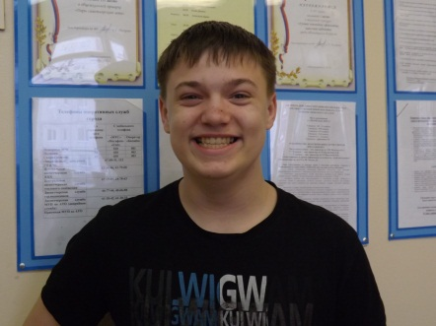
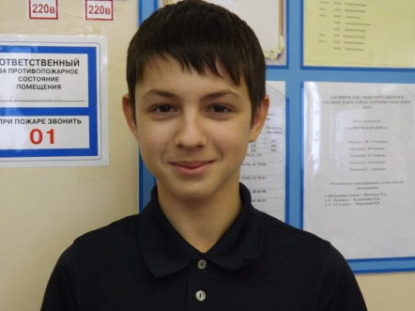
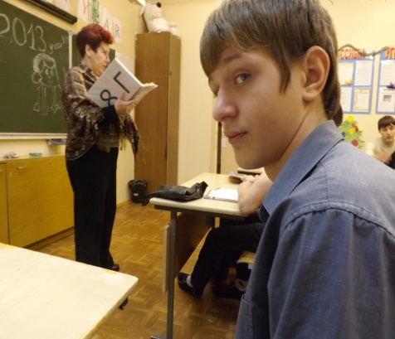
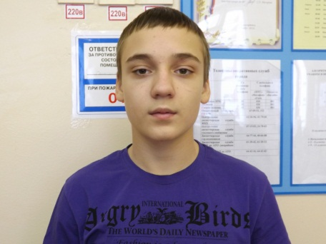
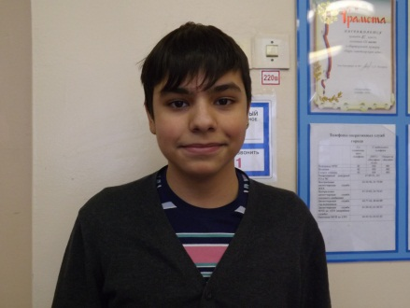
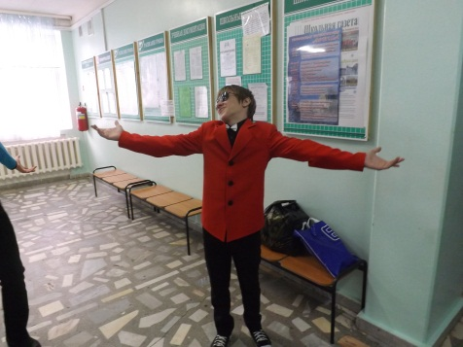
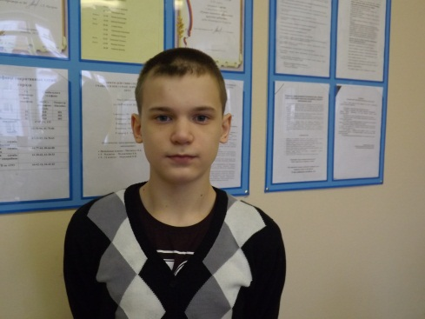
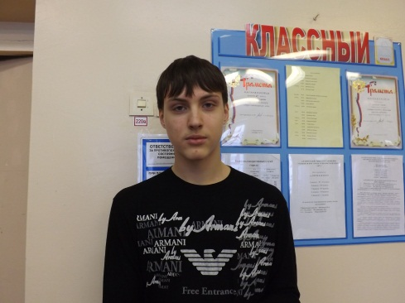
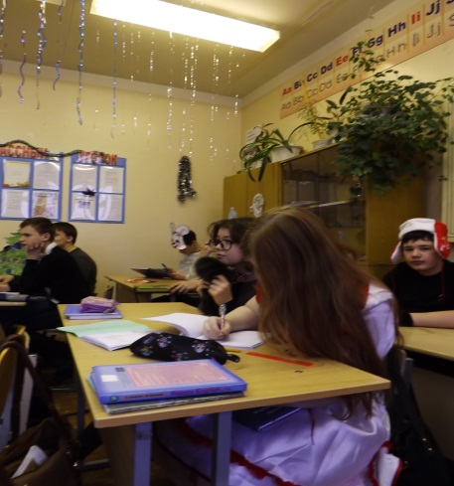
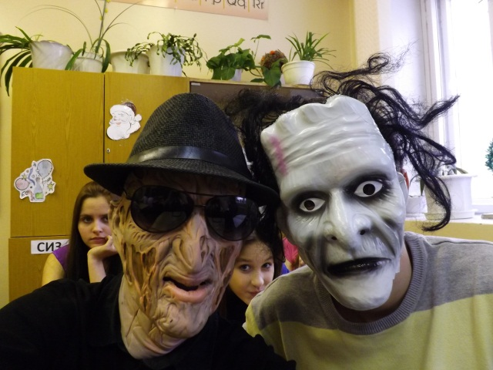
Дорогие наши одноклассники, Поздравляем вас В этот превосходный праздник 23февраля!

Slide 2
Желаем успехов, желаем удачи, Легко отдыхать и трудиться с отдачей. Чтоб радость в судьбе вашей чаще встречалась, Чтоб все выходило и все получалось.

Slide 3
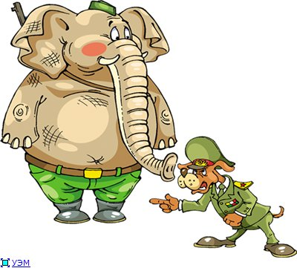
Викторина: 1\7
Сколько битв проиграл А.В.Суворов?
Ни одной

Slide 4
Викторина 2\7
Чем в российской военной истории знаменит день 24 июня 1945 года?
В этот день в Москве состоялся парад Победы

Slide 5
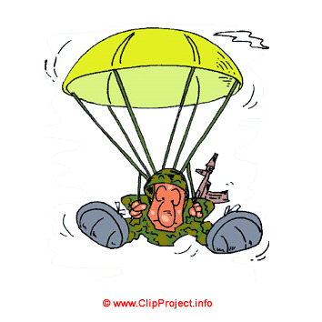
Викторина 3\7
Какой боевой снаряд бывалые солдаты называют «карманной артиллерией»?
Гранату

Slide 6
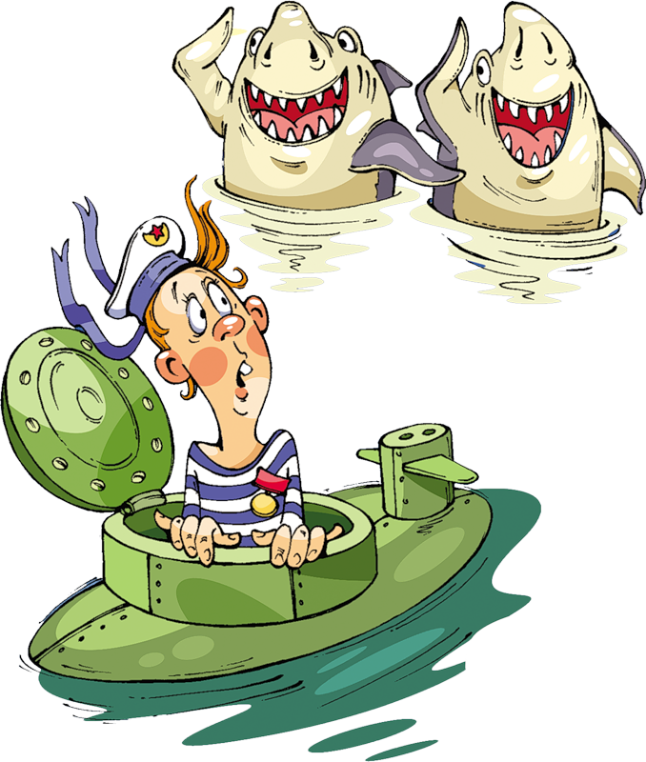
Викторина 4\7
Из какой посуды даже самый умелый солдат есть не сможет?
Из пустой

Slide 7
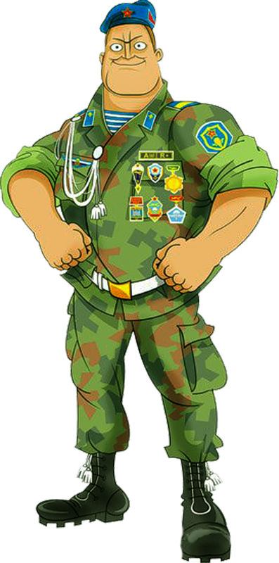
Викторина 5\7
Назовите имена трех самых известных древнерусских богатырей?
Илья Муромец,
Добрыня Никитич,
Алеша Попович

Slide 8
Викторина 6\7
Какое колесо автомобиля не вращается, когда главнокомандующий подъезжает к штабу?
Запасное

Slide 9
Викторина 107\7
Старинная одежда русского воина?
Кольчуга

